Slide 1
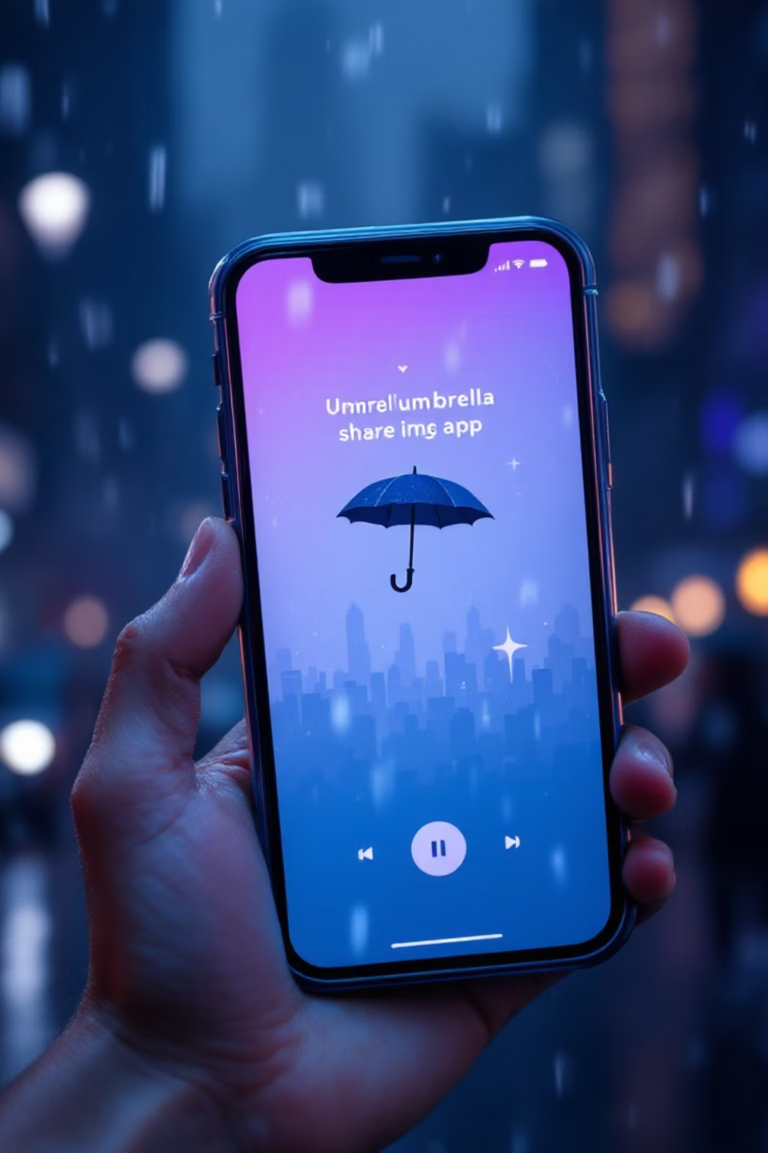
Best Umbrella
A tua solução de guarda-chuva rápida e a um toque de distância.

Slide 2

Equipa Best Umbrella
Os Visionários por Trás da Revolução do Guarda-Chuva
Feliciano Barata
Márcio Quintas
Fábio Teixeira
202040722
20241499
20241821
Joybeth Mateus
Taha-Wur Pereira
20241419
20241694

Slide 3

Chuva Inesperada? A Solução Best Umbrella Chegou!
A Chuva Não Pára o Teu Ritmo!
Diz Adeus ao Desperdício de Guarda-Chuvas!
Guarda-Chuva On-Demand, Sem Complicações!
Foste apanhado de surpresa? Não deixes um aguaceiro inesperado atrasar o teu dia. A conveniência do Best Umbrella está a um toque.
Chega de compras de emergência e guarda-chuvas descartáveis que só enchem os aterros. Escolhe a opção inteligente e sustentável do Best Umbrella.
Porquê carregar um guarda-chuva todo o dia quando só precisas dele por minutos? Acede ao teu Best Umbrella instantaneamente, onde e quando precisares.

Slide 4

A Sua Solução: Abrigo On-Demand
Plataforma Inteligente e Rápida
Um ecossistema de partilha que conecta utilizadores a guarda-chuvas disponíveis na sua proximidade, através de uma rede urbana sem interrupções.
Acesso Imediato: Encontre e utilize um guarda-chuva em segundos.
Rede Urbana Dinâmica: Estações inteligentemente distribuídas pela cidade.
App Intuitiva: Tecnologia móvel de ponta para uma experiência sem esforço.

Slide 5



A sua Proteção, Instantaneamente
Revolução da Mobilidade Urbana
Sempre um Passo à Frente do Tempo
Localize o guarda-chuva mais próximo em segundos e chegue seco ao seu destino, sem demoras. A tecnologia Best Umbrella leva a conveniência ao próximo nível.
Diga adeus ao guarda-chuva esquecido. A Best Umbrella promove um consumo inteligente, oferecendo uma solução partilhada e eficiente para a sua cidade.
Receba alertas meteorológicos inteligentes e proativos diretamente no seu smartphone. Com a Best Umbrella, nunca mais será apanhado desprevenido pela chuva.

Slide 6
Best Umbrella: Chuva? Descomplique!
Reserve em Segundos
Encontre o Seu
Com um toque, garanta o seu. Sem filas, sem esperas. A sua proteção está à distância de um clique.
Precisa de um? O app Best Umbrella localiza instantaneamente o guarda-chuva mais próximo para si.
Devolva com Flexibilidade
Desbloqueie & Vá
Terminou a sua viagem? Devolva em qualquer ponto da nossa rede. Prático, para um dia que não para.
O código chegou? Liberte o seu guarda-chuva e esteja pronto para o que a chuva trouxer. Simples e rápido.

Slide 7

Tecnologia que Impulsiona a Sua Conveniência
Performance de Alta Velocidade
Conectividade Sem Limites
API poderosa para integrações rápidas e parceiras estratégicas, expandindo a rede e a sua conveniência com um toque.
Infraestrutura robusta que garante acesso instantâneo e gestão fluida, para que o seu guarda-chuva esteja sempre à mão.
Localização Precisa e Instantânea
Encontre o guarda-chuva mais próximo em segundos com GPS de última geração, para que a chuva não o apanhe desprevenido.

Slide 8
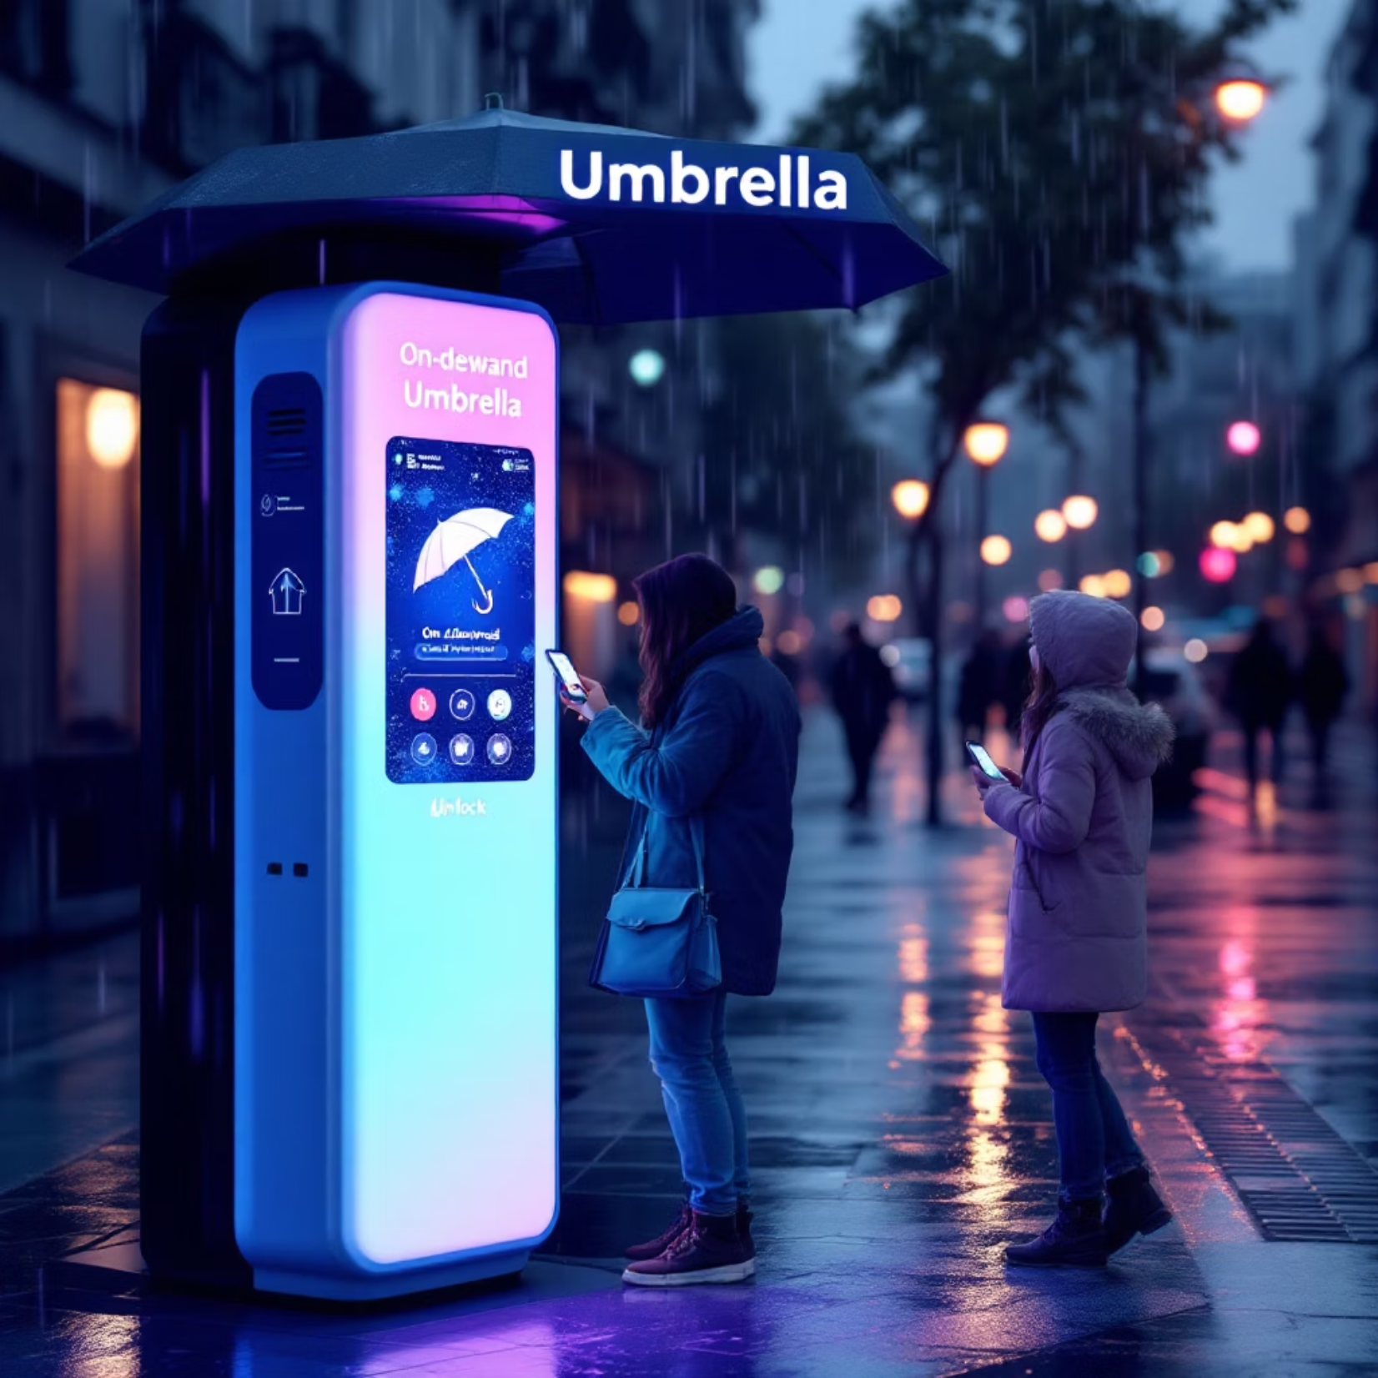
Guarda-Chuvas On-Demand
Proteção Instantânea na Ponta dos Dedos
Diga adeus às surpresas da chuva! Com a nossa app, o teu guarda-chuva está sempre por perto, quando mais precisas:
Localização Rápida: Encontra o guarda-chuva mais próximo em segundos.
Desbloqueio Instantâneo: Digitaliza e usa, sem complicações.
Devolução Flexível: Entrega em qualquer ponto parceiro da rede.
Tarifas Transparentes: Paga apenas pelo tempo que usas, estilo Bolt.

Slide 9
Desbloqueie a Cidade com Best Umbrella: Guarda-Chuvas On-Demand
60%
85%
40%
Sustentabilidade Urbana
Conveniência Instantânea
Economia Inteligente
Guarda-chuvas reutilizados, menos resíduos e um impacto ambiental positivo.
Proteção imediata, a qualquer hora e em qualquer lugar, sem complicação.
Evite gastos desnecessários. Pague apenas quando precisar de proteção.

Slide 10

O Nosso Impulso de Crescimento
Adesão ULTRA
Expansão de Rede Estratégica
Engajamento Dinâmico
Desbloqueie acesso ilimitado e reservas prioritárias instantâneas para a sua próxima viagem.
Promoções e ofertas exclusivas, personalizadas e em tempo real, baseadas na sua localização.
Colaboramos com os principais hubs urbanos e transportes para máxima cobertura.

Slide 11





RUMO À REVOLUÇÃO DO GUARDA-CHUVA
APP RELÂMPAGO
Desenvolvimento ágil do nosso MVP, com foco na experiência e velocidade. Baixe e use em segundos!
LISBOA EM MODO ON-DEMAND
Lançamento estratégico em Lisboa para validação rápida e otimização do serviço em campo.
DOMÍNIO NACIONAL
Expansão agressiva para as principais cidades portuguesas, tornando a chuva um problema do passado.
Injeção de Capital: €150.000 para acelerar o desenvolvimento e o lançamento disruptivo!

